Slide 1
Multidimenzionális gráfok elemzése
Boér Lehel
BSc szakdolgozat
Konzulens: Szárnyas Gábor

Slide 2
Adatfeldolgozás a világban
Videó relevancia
Ajánlott videók
Személyre szabott reklámok
3000 jármű
GPS
Közlekedési kamerák
Terrorizmus elleni harc
Egészségügy
Megjelenik az igény az adatok feldolgozására és elemzésére
Notes:
A számítógépek és internet elterjedése miatt manapság rengeteg adatot generálunk. Új weboldalak létrehozása, videók feltöltése a youtube-ra, közlekedési kamerák képei, útvonaltervező rendszerek. Több okból megjelent az adatfeldolgozás igénye. Közösségi hálók, webshopok terjedése -> ajánlórendszerek, egyéb dolgok.

Slide 3


Elosztott rendszerek
Nagyon sok az adat, hogyan tároljuk?
Egy számítógépen
Több számítógépen
Párhuzamos munkavégzés

Slide 4
Adatok mint gráfok
Az adatok egy része gráfként ábrázolható
Mit jelentenek az élek?
Nyugati pálya-
udvar
tömegközlekedéssel
eljuthatunk
A
B
Hősök tere
Oktogon

Slide 5
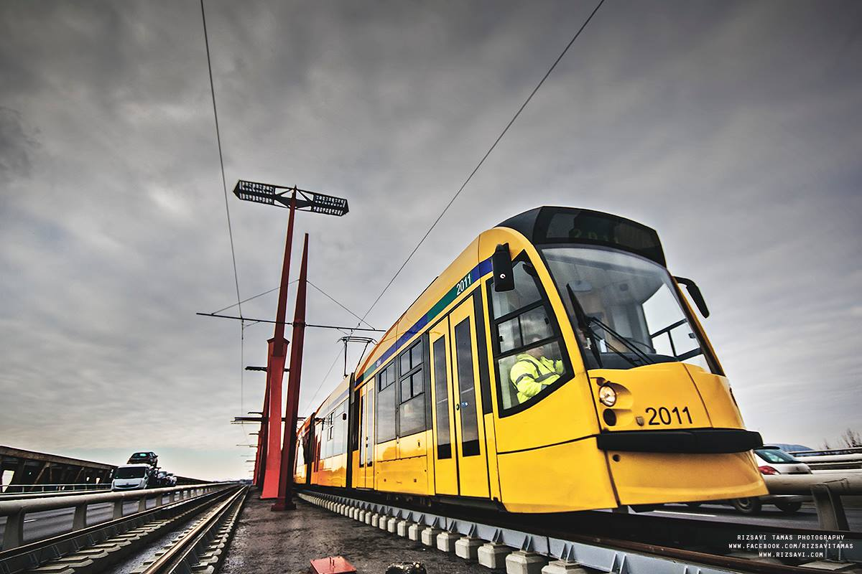
Multidimenzionális gráfok
Éltípusok
megengedett
Többszörös élek
megengedett
Nyugati pálya-udvar
villamos
busz
troli
metró
metró
Hősök tere
metró
Deák Ferenc tér
busz

Slide 6
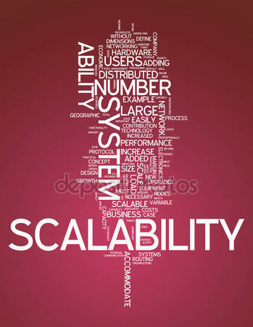

Multidimenzionális metrikák
Java implementáció elérhető
Probléma: skálázhatóság
Metrikák:
Dimensional degree
Node dimension acitivity
…
Szárnyas Gábor, Kővári Zsolt, Salánki Ágnes, Varró Dániel, Towards the Characterization of Realistic Models: Evaluation of Multidisciplinary Graph Metrics. MODELS 2016

Slide 7
Gráffeldolgozó keretrendszerek
Egydimenziós metrikák beépítve
Többdimenziós metrika beépítve nem támogatott
Mikor melyiket válasszuk?
Spark
Giraph
Flink
GraphLab

Slide 8


Apache Flink
Adatfeldolgozó keretrendszer
DataSet API
Korlátos adathalmaz
Adatköteg feldolgozás
DataStream API
Korlátlan adathalmaz
Adatfolyam feldolgozás

Slide 9
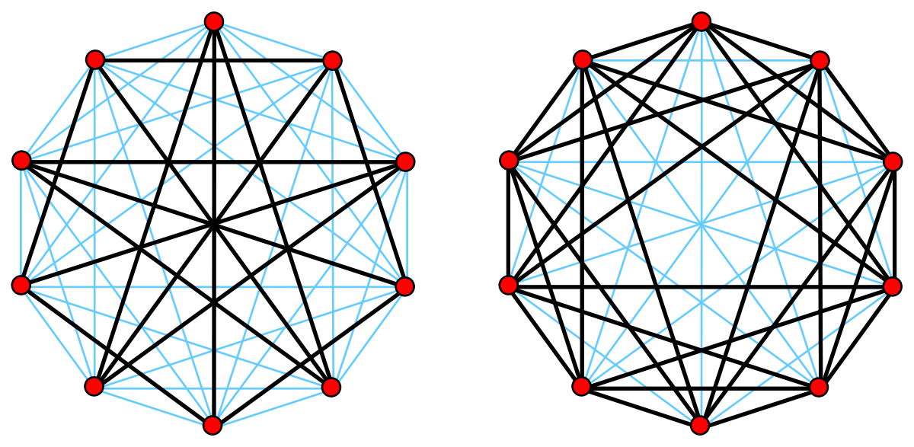
Gelly
Az Apache Flink gráf API-ja
Gráfok létrehozása
Gráftulajdonságok
Gráftranszformációk
Gráfmutációk
Beépített gráfalgoritmusok
LCC
PageRank
Háromszögek száma
DataSet API

Slide 10

Apache Flink előnyök
Elosztott rendszerekre tervezték
növeli a számítási teljesítményt
Pontos eredmények
adatok rossz sorrendben is érkezhetnek
Hibatűrő
verziókezelés
Nagy teljesítményre képes
sok adat, kis késleltetés

Slide 11
Be– és kimenő fokszám
Beépített metódusok a Gellyben
inDegrees():
outDegrees():
7
2
7
Nyugati pálya-udvar
3
villamos
busz
troli
metró
metró
3
2
Hősök tere
metró
2
Deák Ferenc tér
2
busz

Slide 12

Giraph
2012-es nyílt forráskódú program gráffeldolgozásra
Először a Yahoo fejlesztette, később az Apache vette át
Pregel modellen alapszik
Hadoop felett fut

Slide 13
BSP és Pregel
számítások vége
szinkronizációs határ
számító
egységek
számítás
kommunikáció
superstep vége
Szinkronizációs határ
superstep 1
superstep 2

Slide 14
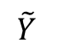
$$\tilde{Y}$$
Költség
Y
Gradiensek
Optimizáló
Frissített neurális hálózat
Neurális hálózat

Slide 15
O
G
L

Slide 16
gradiensek
O
Meta L
G
O
G
L
L
Meta O
O
G
O
G
forward-pass
L
L
backward-pass
Optimizáló
súlyainak
frissítése
O
G
O
G
L
L

Slide 17



1. hangminta kódolva
1. hangminta
Hasonlósági
pontszám
$$k_{θ}$$
konvolúciós
hálózat
2. hangminta
2. hangminta kódolva

Slide 18
N
N
d(A, N)
d(A, N)
A
A
d(A, P)
d(A, P)
P
P

Slide 19

DB
hangminták
Flask szerver
hangvektor
3
hangvektorok
REST API
2
4
Kliens
1
felhasználó

Slide 20
DB
hangminta
Flask szerver
3
transzformál
hangvektorok
hangvektor
4
3
REST API
2
5
6
7
1
6
Kliens
5
7

Slide 21
Konvolúciós
blokk
Conv1D
BatchNormalization
SpatialDropout1D
MaxPooling1D
MaxPooling1D
GlobalMaxPooling1D

Slide 22
InputLayer1
InputLayer2
InputLayer3
ConvEncoder
SubtractAnchorPos
SubtractAnchorNeg
EuclideanDistancePos
EuclideanDistanceNeg
SubtractTripletLoss

Slide 24
Hiba ráta
FRR
FAR
EER + 5%
EER
False Acceptance
False Rejection
Döntési küszöb

Slide 25
Csúcsok állapotai
Mikor ér véget egy algoritmus?
leállásra szavaz
aktív
inaktív
üzenetet kap

Slide 26
Giraph szolgáltatás-architektúra
Worker 1
1
6
Partíció 2
Partíció 1
network API
2
4
Worker 2
irányít
3
5
Partíció 3
irányít
Aktív master
Inaktív master
Inaktív master
Coordination szolgáltatás
Inaktív masterek

Slide 27
Be –és kimenő fokszám
getNumEdges 3
+ 3 = 5
3
Nyugati pálya-udvar
getNumEdges
2
getNumEdges 2
villamos
busz
troli
metró
metró
2
Hősök tere
metró
Deák Ferenc tér
busz
+ 2 = 5
+ 2 = 4
2

Slide 28
Könnyű tripletek
Félnehéz tripletek
Nehéz tripletek
P
A
küszöb
N₃
N₂
N₁

Slide 29
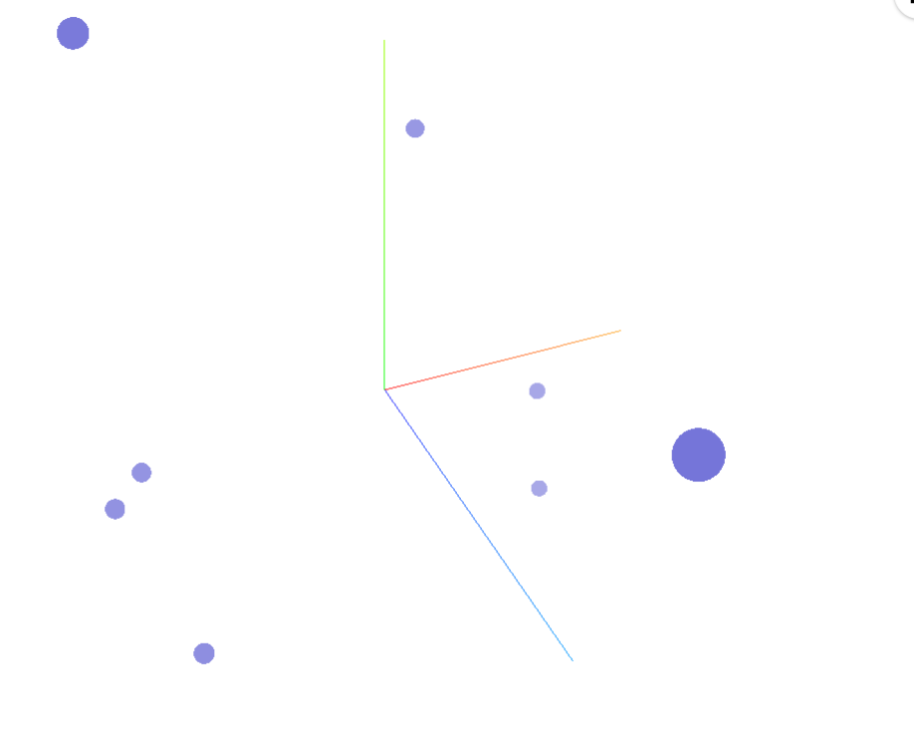
Fóris
Elek
Bonifác
Citta
Horác
Detti
Gandalf
Adalbert

Slide 30
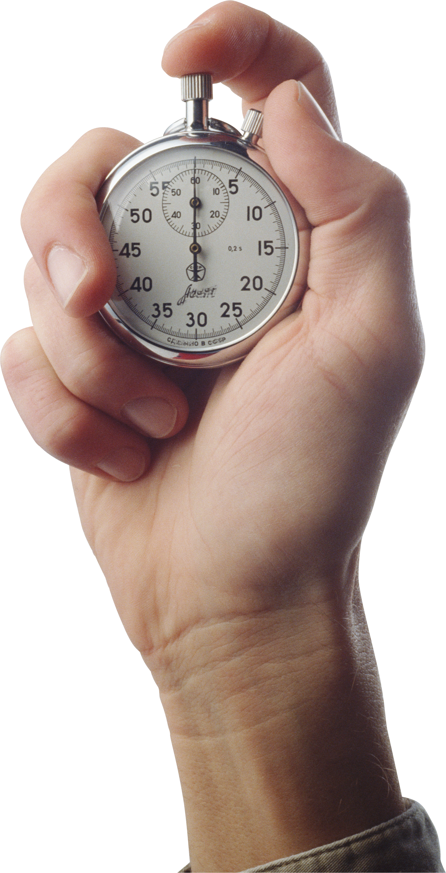
Értékelés
Linked Data Benchmark Council: Social Network Benchmark
Mérési elrendezés
Kb. 60000 csúcsból és 25000 élből álló gráf
O. Erling et al, The LDBC social network benchmark: Interactive workload. SIGMOD 2015

Slide 31
Értékelés

Slide 32
Összefoglalás
Eredmények
Ekkora gráfok mellett, egy számítógépet használva az Apache Flink jobban teljesít
Továbbfejlesztési lehetőségek
Mérések nagyobb gráfokon, elosztott rendszeren
Több paraméter mérése
Több platform összehasonlítása

Slide 33
Bírálói kérdések – 1
A Kivonatban említett közepesen nagy (tízezres nagyságrendű), generált gráfok pontosan mit jelentenek, tehát mit értünk azon, hogy tízezres nagyságrendű? Élszámot, csomópontszámot, a kettőt ötvöző valamilyen metrikát, vagy a gráfok darabszámát?
Válasz: kb. 60000 csúcs és 25000 él

Slide 34
Bírálói kérdések – 2
Mi lenne a 2.2. ábrán bemutatott tulajdonsággráf sémaszintű modellje, illetve jól gondolom, hogy valóban létezik ilyen?

Slide 35
2.2 ábra: Tulajdonsággráf
Kevin Smith: Ember
ID: 11
munkatárs
ismeri
ID: 2
rendezte
írta
mióta: 5 év
Liv Tyler: Ember
James L. Venable: Ember
zenéjét szerezte
Jersey Girls: Film
játszik benne
játszik benne
ismeri
ismeri
játszik benne
munka: színész
kor: 44
Ben Affleck: Ember
partner
Jennifer Lopez: Ember
partner

Slide 36
Séma szintű modell
munkatárs
partner
ismerős
játszik benne
rendezte
írta
zenéjét szerezte
Ember
Film

Slide 37
Bírálói kérdések – 3/a
A mérési eredmények hogyan változnának, ha a bemeneti gráfok paramétereit változtatnánk? Például hogyan skálázódnak akkor, ha a bemeneti gráfok méretét (csomópontok száma) és/vagy sűrűségét változtatnánk?

Slide 38
Bírálói kérdések – 3/b
Várható, hogy más gráfjellemző változtatása befolyásolja a mérési eredményeket? Ha igen, melyiké és hogyan? Vagy ami még frappánsabb eredményt adhat: Egy adott metrika, a gráfon történő módosítása hogyan befolyásolja az ugyanezen metrika kiszámolásának idejét?
Későbbi kutatás tárgya

